Slide 1

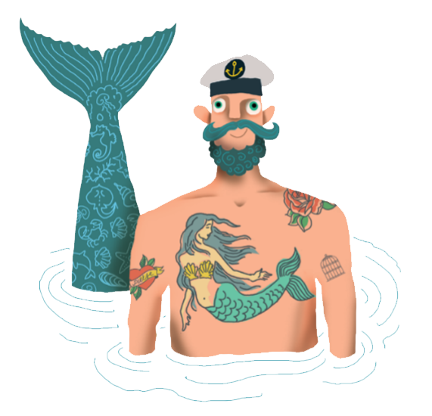
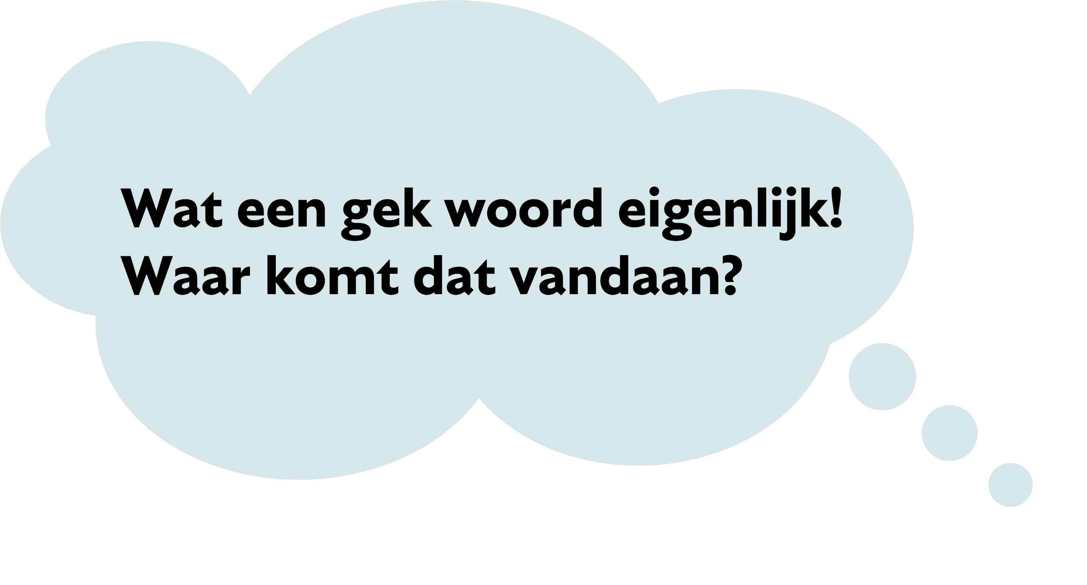
Zeemeermin … zeemeermin?
Zee.meer.min
‘…en de kleine zeemeermin redde de drenkeling door hem op het strand te slepen…’

Slide 2
Zeemeermin
Zeemeermin is een samenstelling van drie zelfstandig naamwoorden: zee, meer en min. Waarom zit zowel ZEE als MEER in het woord? En wie of wat is eigenlijk een MIN ?
Een zeemeermin heette vroeger alleen maar meermin - zonder zee dus.
Dat laatste deel, MIN, komt van man. Niet dat zeemeerminnen ooit alleen
mannen waren, want man betekende toen ook gewoon ‘mens’.
En MEER ? Dat woord gebruikten ze vroeger ook om de zee mee aan te
duiden. Meermin betekende toen dus zeemens.
In de Duitse taal is die betekenis blijven hangen:
Zo heet de Dode Zee
daar das Tote Meer en
de Middellandse zee
das Mittelmeer.
In het Nederlands werd dat woordje ‘meer’ in de betekenis van ‘zee’ echter
steeds onbekender. Dus om duidelijk te maken dat die meerminnen niet in
meren leefden, gingen mensen er het woordje ZEE voor plakken.
Zo ontstond het woord ZEEMEERMIN. Eigenlijk betekent dat dus ZEE-
ZEE-MENS
Beetje dubbelop misschien, maar wel zo duidelijk!

Slide 3
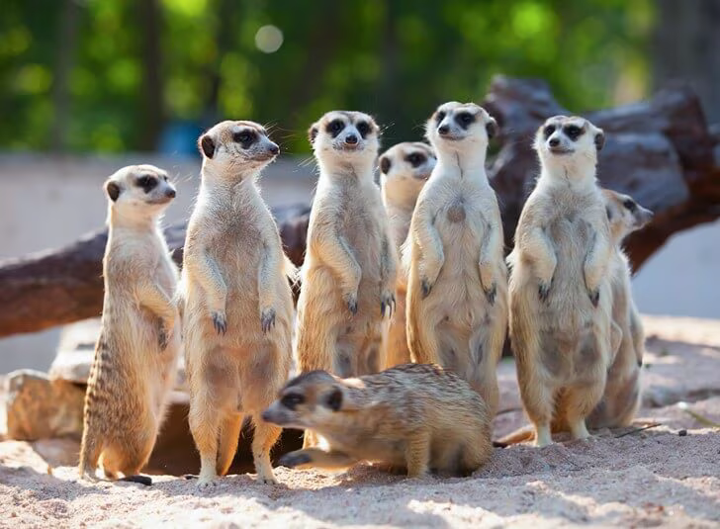
VraAG
Zou ‘meer’ in meerkat dan ook
iets met zee te maken hebben?

Slide 4
Antwoord
Ja, dat klopt. De meerkat komt uit Afrika en komt dus van de andere kant van de (Middellandse) zee. Het is dus een kat van over de zee.
Zou ‘meer’ in meerkat dan ook
iets met zee te maken hebben?

Slide 5
VraAG
Zou de uitdrukking ‘min of meer’ dan ook iets met een meermin te maken hebben?

Slide 6
Antwoord
Zou de uitdrukking ‘min of meer’ dan ook iets met een meermin te maken hebben?
Nee, min is hier een verkorting van minder. En meer betekent hier een grotere hoeveelheid.

Slide 7
VraAG
Is een zeemeermin in andere talen ook een mens en dus zowel een man als een vrouw?

Slide 8
Antwoord
In het Engels heet een zeemeermin een mermaid (mer komt van mare wat Latijn is voor zee en maid betekent hier ongetrouwd meisje).
In het Duits heet het een meerjungfrau (meer betekent dus zee en jungfrau betekent hier ook ongetrouwd meisje).
Maar in het Frans is het ineens een sirène! Dit lijkt op ons woord 'sirene' voor een apparaat om heel hard alarmgeluid mee te maken. Maar wat een zeemeermin en een alarm met elkaar te maken hebben is een verhaal voor een volgende keer!
Is een zeemeermin in andere talen ook een mens en dus zowel een man als een vrouw?

Slide 9
uitzoeken waar woorden vandaan komen noemen we etymologie.
Van welk woord zouden jullie de etymologie willen weten ??
Onze Taal
zoekt het voor
jullie uit!
Klik hier om als klas een woord in te sturen. Je krijgt dan persoonlijk antwoord van een van onze taaladviseurs

